Slide 1
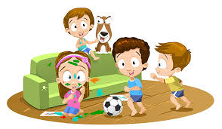
Projektas “Sveikata visus metus 2022”
Kauno Martyno Mažvydo progimnazija
Komanda “Mažvydukai “ (12 metų ),
Mokytojos Daiva Sperskaitienė, Virginija Jasiunskienė

Slide 2
Vasario mėnesio iššūkis: “Sveikas vargšas turtingesnis už ligotą karalių”

Slide 3
Seniai ,seniai, kai dar pasaulyje nebuvo įsigaliojusi monarhija gyveno labia turtingas karalius. Jis turėjo viską ko norėjo: didingą karalystę, daug turtų, bet neturėjo vieno dalyko, kurio labia troško. Tai buvo – SVEIKATA.

Slide 4
Karalius buvo liūdnas ,pasiligojęs ir nežinojo ką reikia daryti, kad būtų pilnas sveikatos ir jėgų.

Slide 5
Valdovas prisiminė, kad į karalystę priėmė paklydusį keliautoją, kuris buvo tvirtas, linksmas ir labai sveikas.

Slide 6
Pasikvietęs keliauninką į slaptą kambarėlį karalius liūdnai pradėjo klausinėti žmogelį. Siūlydamas savo karalystės turtus už paslaptį, kaip tapti sveikesniu.

Slide 7
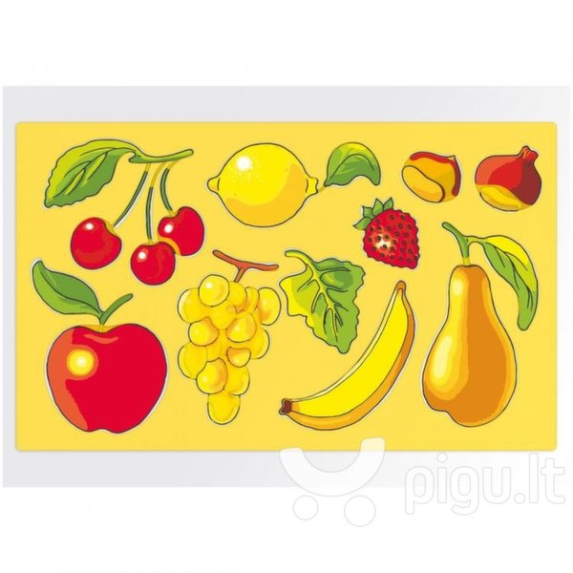
-Gal galėtum tu man padėti ir išduoti savo sveikatos ir stipraus kūno paslaptį? Keliauninkas nusipšypsojo ir maloniai tarė: - Čia paslapties visai nėra, turtų nereikia, o reikia būti linksmam, sveikai maitintis, valgyti daug daržovių ir vaisių, gerti daug vandens ir mankštintis. Tik SVEIKAME KŪNE – SVEIKA SIELA.

Slide 8
Karalius paklausė patarimo. Priėmė nutarimą, kad visi jo karalystės žmonės šypsotusi, mankštintusi, valgytų daug vaisių ir daržovių.

Slide 9
Valdovas sekti geru pavyzdžiu pradėjo pirmasis. Visą karalystę apsodino gražiomis gėlėmis, vaismedžiais ir daržovių sodais.Pradėjo padėti sodininkui prižiūrėti sodo augmeniją, valgyti užaugintas daržoves ir vaisius, daug judėti.

Slide 10
Pats nepastebėjo, kaip tavo linksmesnis, sveikesnis, lieknesnis. Visus savo turtus iškeitė į patį gražiausią sodą visame pasaulyje. Ir tapo Sveikiausios karalystės linksmiausiu, sveikiausiu ir geriausiu valdovu.

Slide 11
Nuo šiol karalystėje klestėjo SVEIKATA GĖRIS ŠYPSENA!

